Slide 1
LỚP 11A1 CHÀO MỪNG QUÝ
THẦY CÔ VỀ THĂM LỚP

Slide 2
KHỞI ĐỘNG

Slide 3
a. Làm đường từ mía thuộc loại phương pháp tách biệt và tinh chế nào? b. Ngâm hoa quả làm siro thuộc loại phương pháp tách biệt và tinh chế nào? c. Giã lá cây chàm, cho vào nước, lọc lấy dung dịch màu để nhuộm sợi, vải thuộc loại phương pháp tách biệt và tinh chế nào? d. Quá trình làm muối từ nước biển dùng phương pháp tách biệt và tinh chế nào? e. Chất lỏng cần tách được chuyển sang pha hơi, rồi làm lạnh cho hơi ngưng tụ, thu lấy chất lỏng ở khoảng nhiệt độ thích hợp đây là cách tiến hành của phương pháp tách biệt và tinh chế nào sau đây? | 1. Phương pháp kết tinh 2. Phương pháp chiết 3. Phương pháp chưng cất

Slide 4
a – 1
b – 2
c – 2
d – 1
e – 3

Slide 5
BÀI 9 : PHƯƠNG PHÁP TÁCH BIỆT VÀ TINH CHẾ HỢP CHẤT HỮU CƠ

Slide 6
I. PHƯƠNG PHÁP KẾT TINH
II. PHƯƠNG PHÁP CHIẾT
III. PHƯƠNG PHÁP CHƯNG CẤT

Slide 7
♦ Nguyên tắc: Chưng cất là phương pháp tách và tinh chế chất lỏng dựa vào sự khác nhau về nhiệt độ sôi của các chất trong hỗn hợp ở một áp suất nhất định.
♦ Cách tiến hành: Đun nóng hỗn hợp chất lỏng, chất nào có nhiệt độ sôi thấp hơn sẽ chuyển thành hơi sớm hơn và nhiều hơn. Sau đó làm lạnh, hơi ngưng tụ thành dạng lỏng chứa chủ yếu chất có nhiệt độ sôi thấp hơn.
♦ Ứng dụng: Tách các chất lỏng ra khỏi hỗn hợp các chất có nhiệt độ sôi khác nhau nhằm thu được chất lỏng tinh khiết hơn.
- Để tách chất lỏng có nhiệt độ sôi khác nhau nhiều người ta dùng phương pháp chưng cất thường như hình bên.

Slide 8
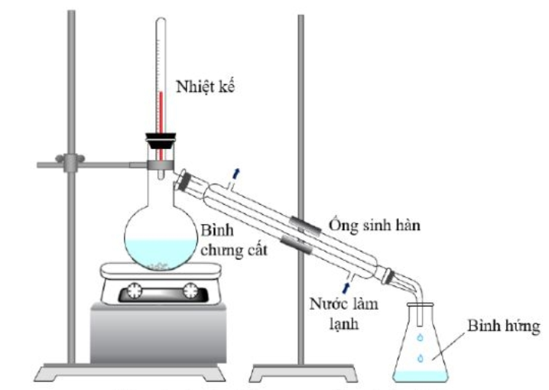
PHƯƠNG PHÁP CHƯNG CẤT THƯỜNG
a – 1
b – 2
c – 2
d – 1
e – 3

Slide 9
Một số phương pháp chưng cất khác
Chưng cất phân đoạn | Chưng cất lôi cuốn hơi nước | Chưng cất dưới áp suất thấp
- Tách các chất lỏng có nhiệt độ sôi khác nhau không nhiều. VD: Chưng cất lấy cồn 90º, 96º trong sản xuất rượu. | - Tách những chất có nhiệt độ sôi cao và không tan trong nước. VD: Chưng cất lấy tinh dầu từ thực vật. | - Tách những chất có nhiệt độ sôi cao hoặc dễ bị phân hủy ở nhiệt độ cao.

Slide 12
LUYỆN TẬP
Hoàn thành phiếu học tập

Slide 13
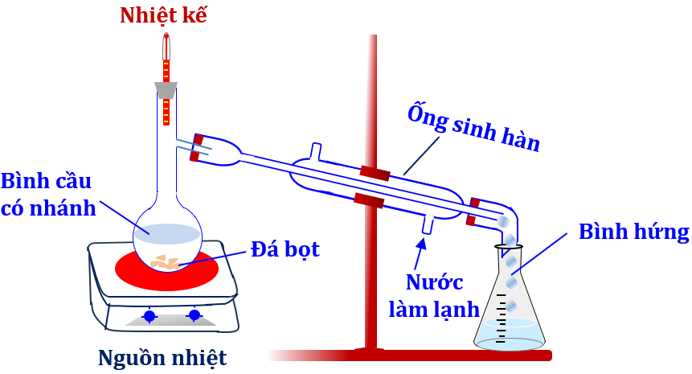
Câu 1: Hình ảnh sơ đồ thí nghiệm dưới đây dùng để tách và tinh chế hợp chất hữu cơ theo phương pháp nào?
A. Chưng cất. B. Chiết. C. Kết tinh. D. Sắc kí cột.
Câu 2: Trong thực tế việc chưng cất tiến hành thuận lợi khi chất lỏng có nhiệt độ sôi khoảng:
A. 10ºC – 40ºC B. Dưới 40ºC. C. 40ºC - 150ºC D. Trên 150ºC.

Slide 14
Câu 3: Cho hình vẽ của bộ dụng cụ chưng cất thường:
Tên các chi tiết ứng với các chữ số trong hình vẽ trên là
A. 1- Nhiệt kế, 2 - đèn cồn, 3 - bình cầu có nhánh, 4 - sinh hàn, 5 - bình hứng (erlen).
B. 1 - Đèn cồn, 2 - bình cầu có nhánh, 3 - nhiệt kế, 4 - sinh hàn, 5 - bình hứng (erlen).
C. 1 - Đèn cồn, 2 - nhiệt kế, 3 - sinh hàn, 4 - bình hứng (erlen), 5 - Bình cầu có nhánh.
D. 1 - Nhiệt kế, 2 - bình cầu có nhánh, 3 - đèn cồn, 4 - sinh hàn, 5 - bình hứng (erlen).

Slide 15
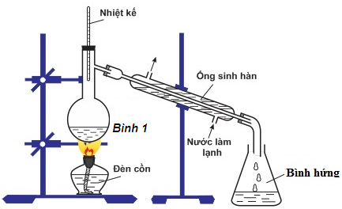
Câu 4: Cho bộ dụng cụ chưng cất thường như hình vẽ:
Phương pháp chưng cất dùng để:
A. tách các chất lỏng có nhiệt độ sôi khác nhau nhiều.
B. tách các chất lỏng có nhiệt độ sôi gần nhau.
C. tách các chất lỏng có độ tan trong nước khác nhau.
D. tách các chất lỏng không trộn lẫn vào nhau.

Slide 16
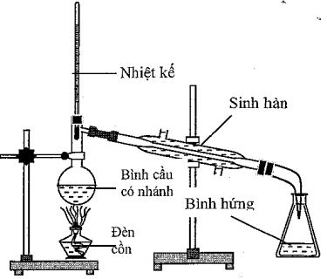
Câu 5: Cho hình vẽ thiết bị chưng cất thường
Vai trò của nhiệt kế trong khi chưng cất.
A. Đo nhiệt độ của ngọn lửa
B. Đo nhiệt độ của nước sôi
C. Đo nhiệt độ sôi của chất đang chưng cất
D. Đo nhiệt độ sôi của hỗn hợp chất trong bình cầu.

Slide 17
Câu 6: Chưng cất gồm bao nhiêu giai đoạn?
A. 1 giai đoạn : Thay đổi điều kiện hoà tan.
B. 2 giai đoạn : Bay hơi và ngưng tụ.
C. 3 giai đoạn : đun nóng, bay hơi, ngưng tụ.
D. 4 giai đoạn : hoà tan, lọc nóng, để nguội, lọc chất kết tinh.

Slide 18
THANK YOU
FOR WATCHING

